Slide 1
«Минутки Здоровья»
Подготовила: воспитатель Соловьева Н.В.

Slide 2
“Ум ребенка находится на кончиках его пальцев”. В.А.Сухомлинский
Дошкольный возраст является решающим этапом в формировании фундамента физического и психического здоровья ребенка. В этот период идёт интенсивное развитие органов и становление функциональных систем организма.
Изучив современные методики по сохранению и укреплению детского здоровья, я решила внедрить в педагогический процесс инновационную педагогическую технологию оздоровительной направленности и использовать в работе с детьми дошкольного возраста нетрадиционный Су-Джок метод. Это и стало основанием для разработки проекта «Здоровье на ладони».

Slide 3
Цель проекта: внедрение инновационных здоровьеформирующих и здоровьесберегающих технологий в практику работы ДОУ.
Задачи:
Познакомить детей с нетрадиционными способами оздоровления;
Сохранить и укрепить здоровье детей и других участников проекта за счёт воздействия на биологически активные точки по системе Су-Джок;
Повысить уровень компетентности педагогов и родителей в вопросах оздоровления и развития детей по системе Су-Джок;
Формировать ответственность в деле сохранения собственного здоровья

Slide 4
Проект реализовывался в несколько этапов:
I этап. Знакомство детей с Су Джок, правилами его использования.
II этап. Закрепление знаний в упражнениях, играх.
III этап. Самостоятельное использование шарика су-джок в соответствии с потребностями и желаниями.

Slide 5
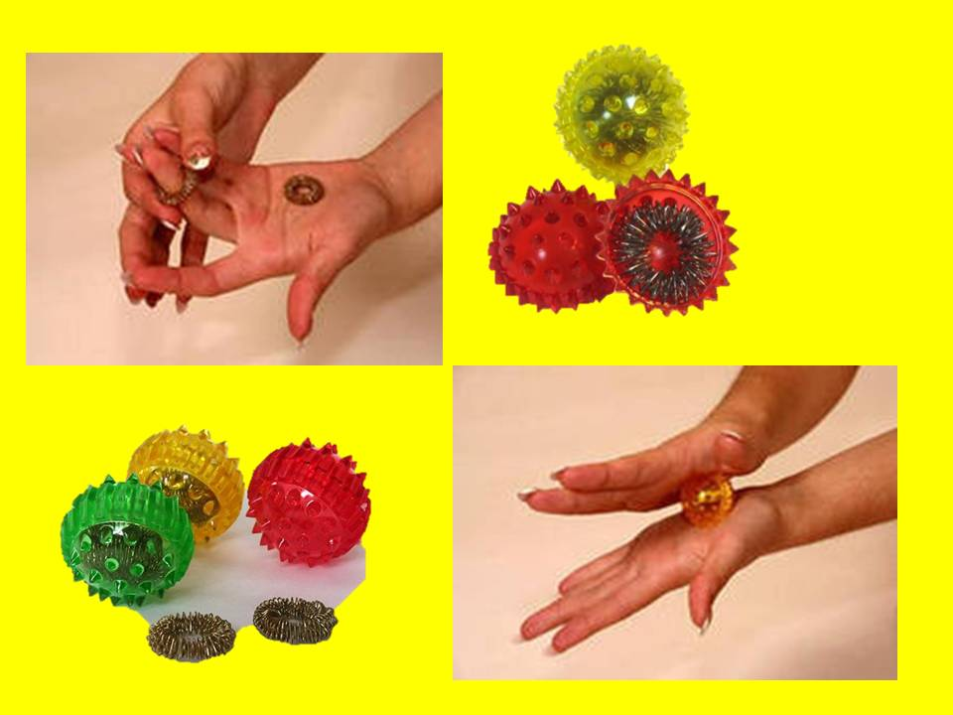
Вся работа по данному методу проводится с помощью Су-Джок стимуляторов: массажёры типа «каштан». Внутри таких шариков – «каштанов», как в коробочке, находятся два специальных кольца, сделанных из металлической проволоки так, что можно их легко растягивать, свободно проходить ими по пальцу вниз и вверх, создавая приятное покалывание.

Slide 6
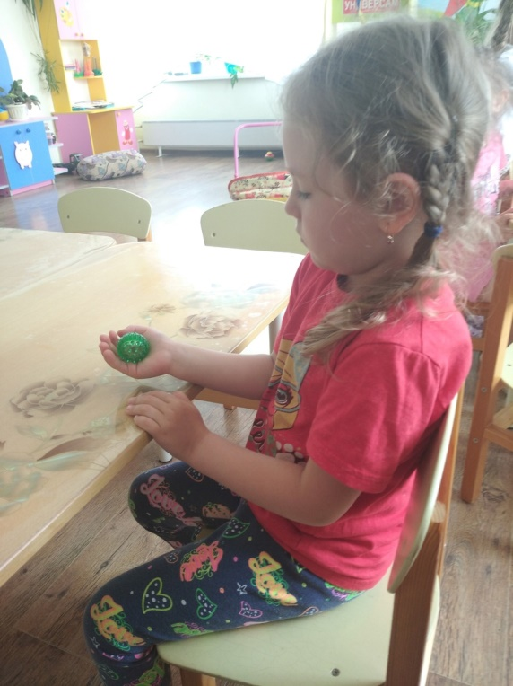
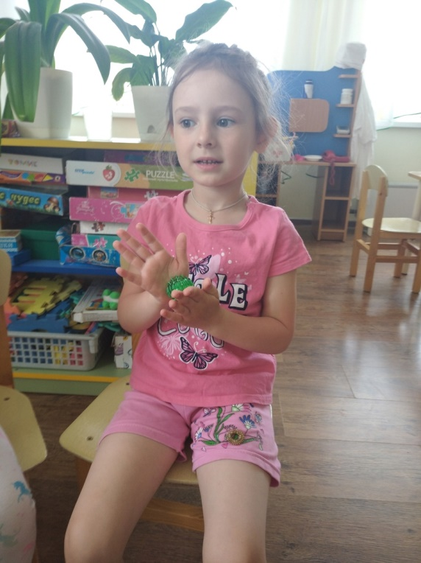
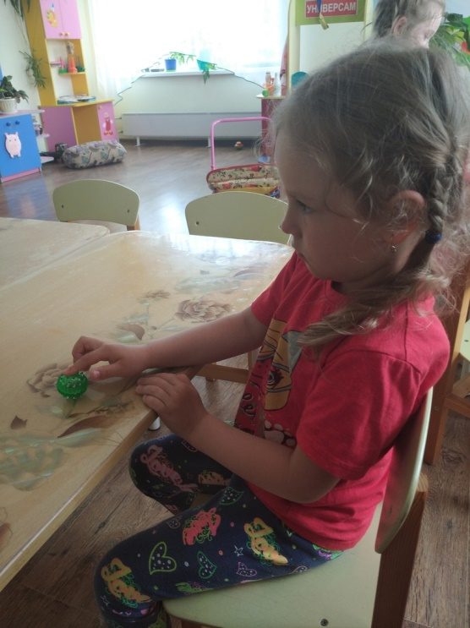
Формы работы с детьми
Массаж Су-джок шарами
(дети повторяют слова и выполняют действия с шариком в соответствии с текстом)
Я мячом круги катаю,
Взад-вперед его гоняю.
Им поглажу я ладошку,
Будто я сметаю крошку.
И сожму его немножко,
Как сжимает лапу кошка,
Каждым пальцем мяч прижму
И другой рукой начну.

Slide 7
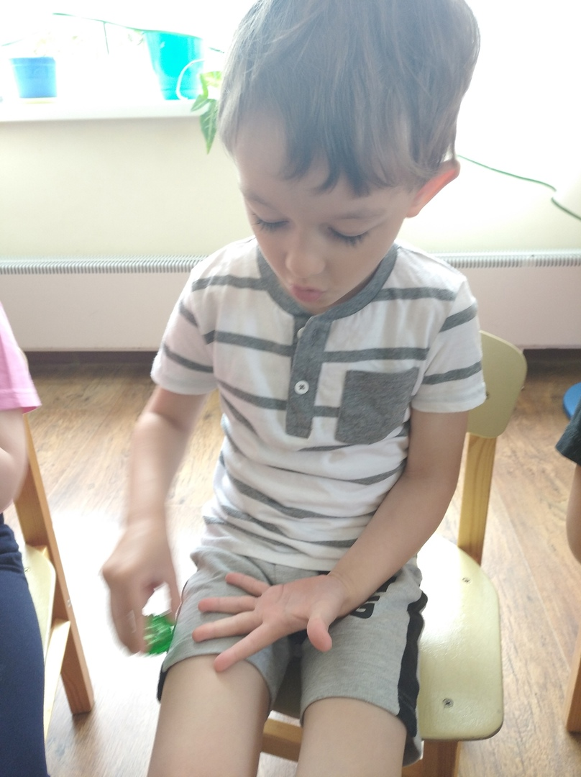
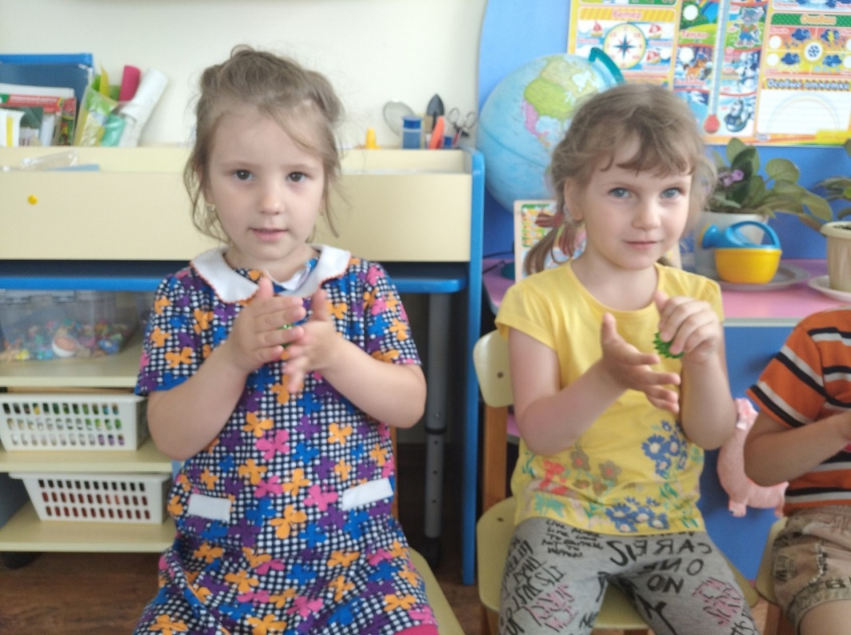
«Мячик сильно посжимаю
И ладошку поменяю»
Гладь мои ладошки, ёж!
Ты колючий, ну и что ж!
Я хочу тебя погладить,
Я хочу с тобой поладить.

Slide 8
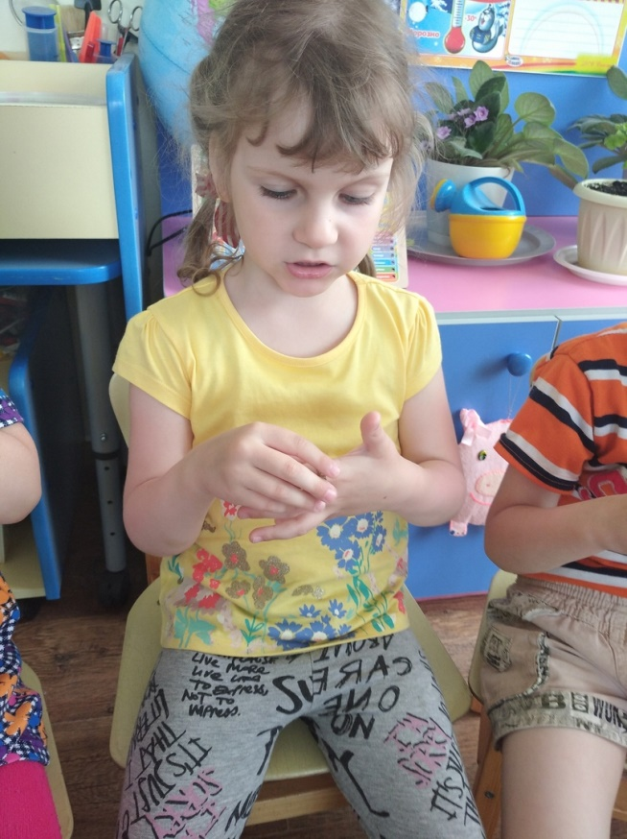
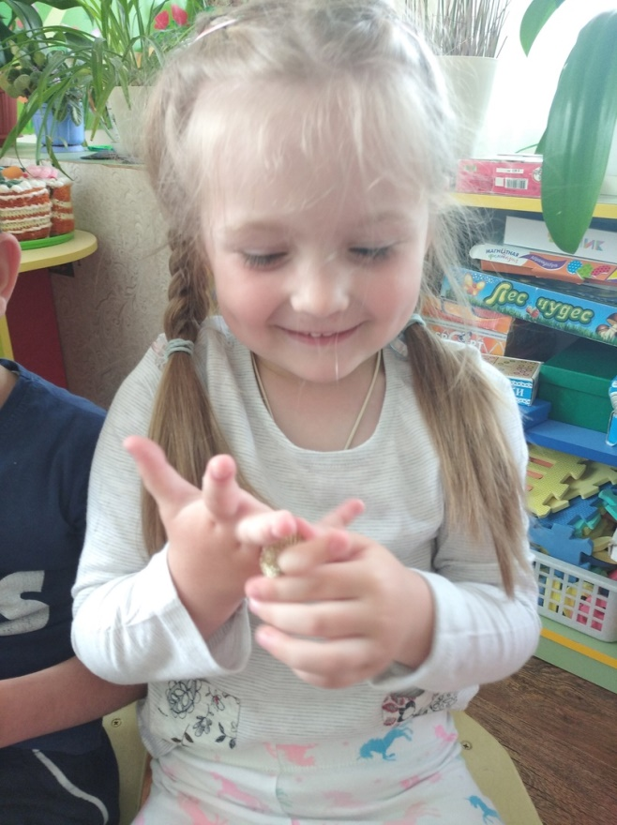
Массаж пальцев эластичным кольцом
(Дети поочередно надевают массажные кольца на каждый палец, проговаривая стихотворение пальчиковой гимнастики)
Раз-два-три-четыре-пять,
Вышли пальцы погулять,
Этот пальчик самый сильный,
Самый толстый и большой,
Этот пальчик для того,
Чтоб показывать его.
Этот пальчик самый длинный
И стоит он в середине
Этот пальчик безымянный
Он избалованный самый
А мизинчик хоть и мал,
Очень ловок и удал.

Slide 9
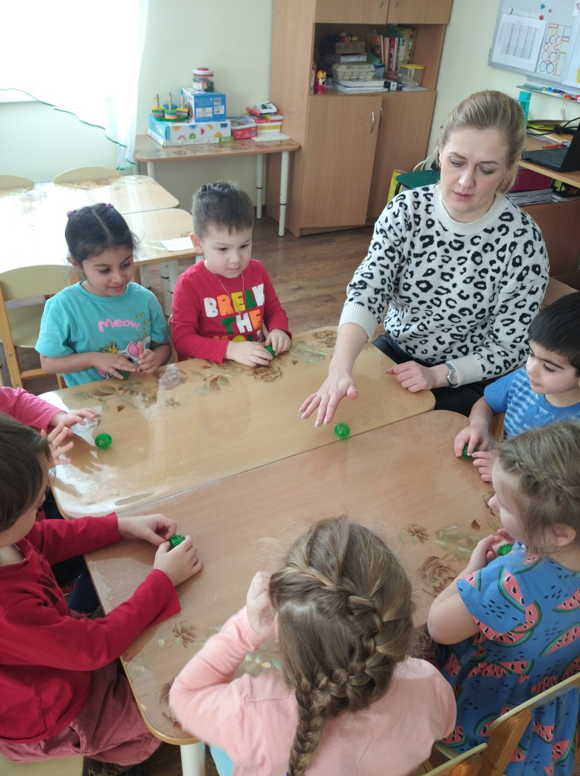
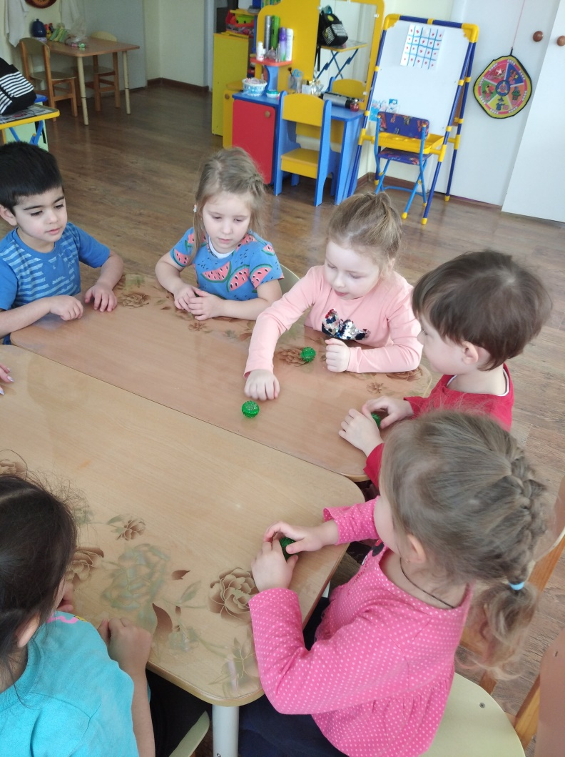
Использование Су-Джок шаров при совершенствовании лексико-грамматических категорий
Упражнение «Один-много».
Воспитатель катит «чудо-шарик» по столу ребенку,
называя предмет в единственном числе.
Ребенок, поймав ладонью шарик, откатывает его назад,
называя существительное во множественном числе.
Аналогично проводятся упражнения
«Назови ласково», «Скажи наоборот»,
«Назови одним словом» и др.

Slide 10
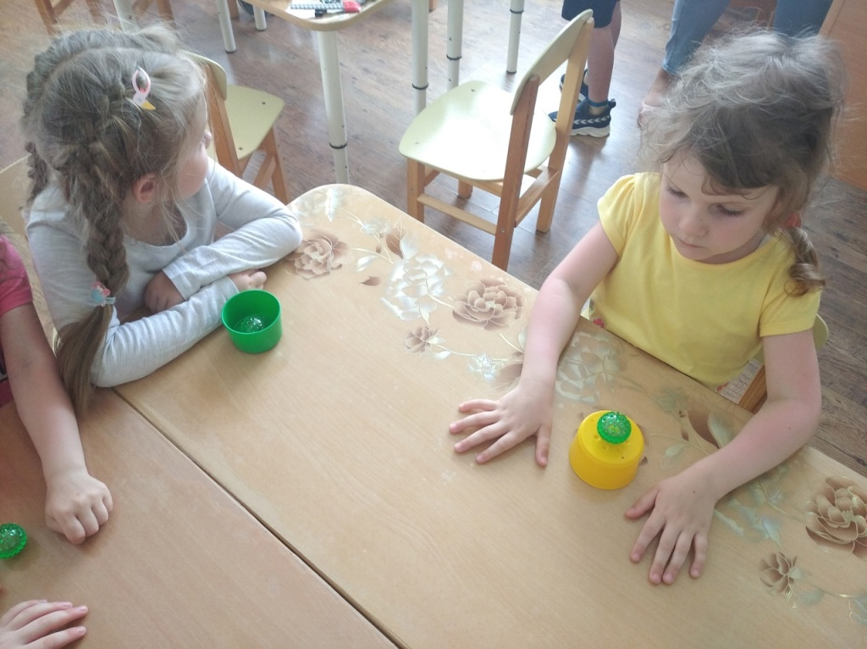
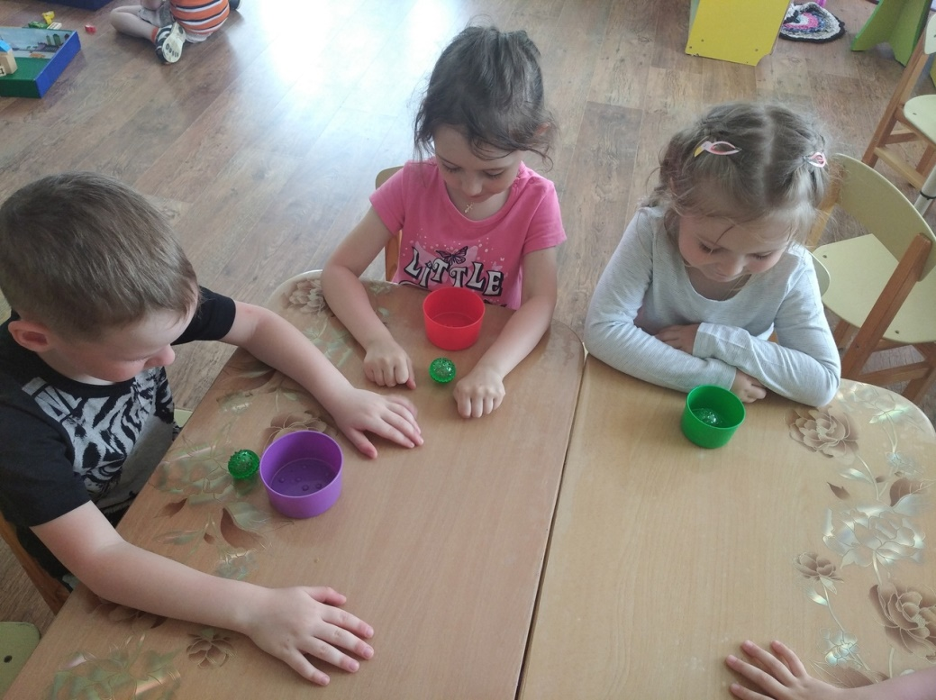
Использование шариков при совершенствовании навыков употребления предлогов
На столе стаканчик, по инструкции воспитателя ребенок кладет шарики соответственно: шарик – в стаканчик, шарик – на стаканчик; шарик – около стаканчика, шарик – за стаканчиком. Затем, наоборот, ребенок должен описать действия взрослого.

Slide 11
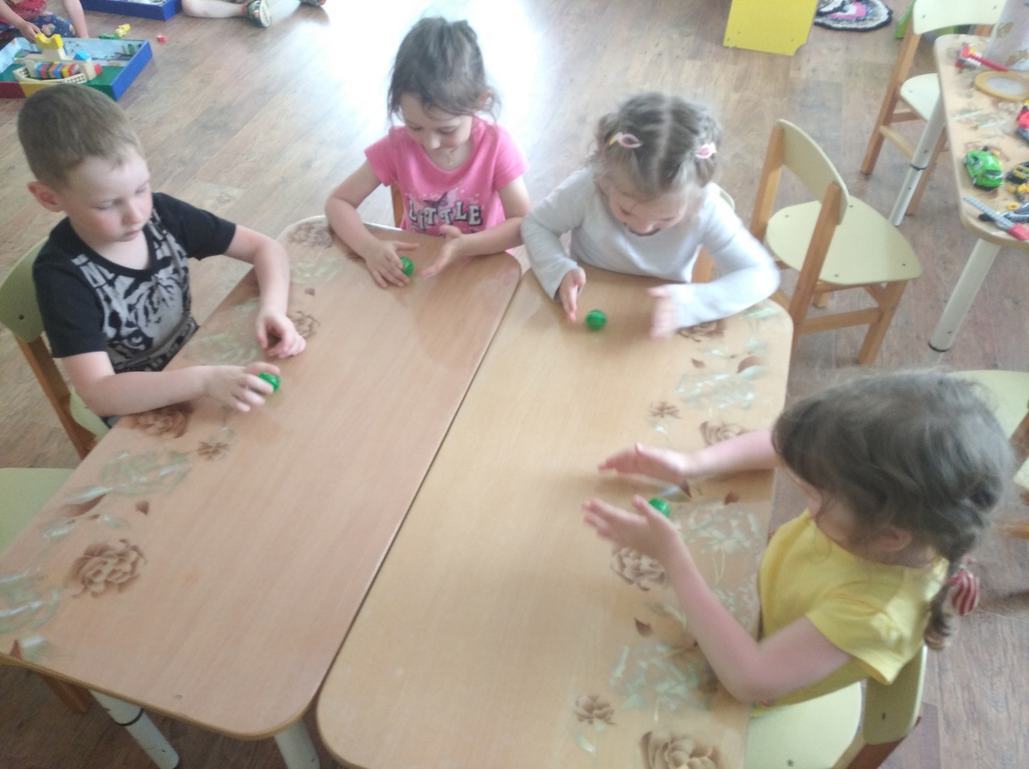
Детям очень нравится играть с шариками Су Джок, они с удовольствием выполняют упражнения, охотно используют шарики в свободной деятельности.

Slide 12
После применения самомассажа шариками Су Джок прослеживается снижение заболеваемости у детей.
У них повысилась речевая активность - это проявилось в разучивании стихов, потешек, пальчиковой гимнастики, в рассказывании коротких сказок. Так же повысился интерес к дидактическим играм лексико – грамматического содержания. Отмечается улучшение координации речи с движением, развивается мелкая моторика.
Таким образом, Су – Джок терапия является одним из эффективных приемов, обеспечивающих сохранение и укрепление здоровья, развитие познавательной, эмоционально-волевой сфер ребенка и плодотворно воздействует на весь организм в целом.

Slide 13
Спасибо за внимание!

